Slide 1
HERVORRAGENDE MENSCHEN DER UKRAINE

Slide 2
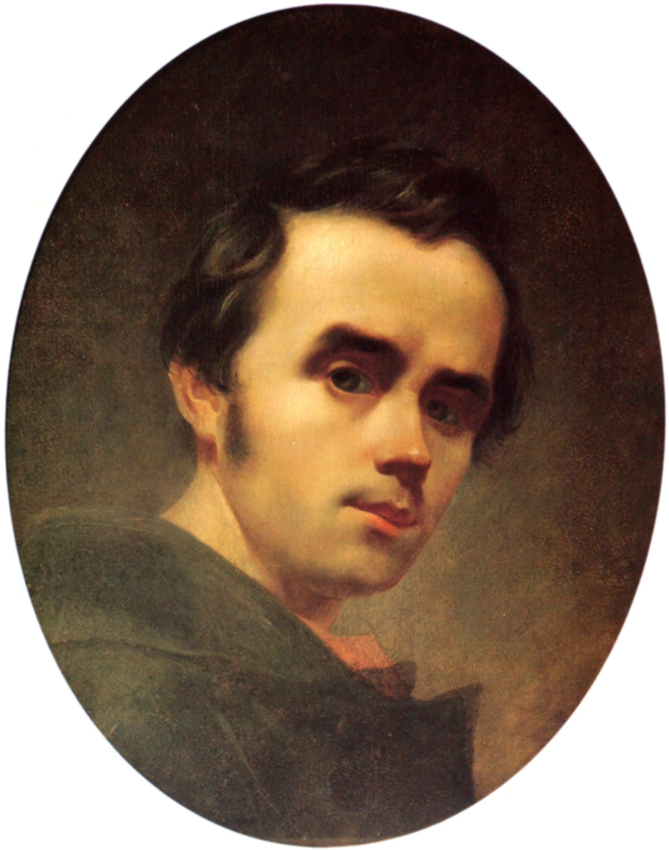
Taras H. Schewtschenko
Taras Schewtschenko wird mit Recht ein Genie des ukrainischen Volkes genannt.
Er wurde am 9. März 1814 in der Familie eines Leibeigenen im Dorf Morinzy
geboren. Schon sehr früh lernte er schwere Arbeit kennen, denn mit 9 Jahren verlor er die
Mutter und mit 12 Jahren den Vater.
Das Malen lernte Schewtschenko bei
dem Ikonenmaler des Dorfes. Mit 26 Jahren veröffentlichte er “Kobsar”, ein hervorragendes Werk der ukrainischen Literatur. Sein ganzes Leben kämpfte er für die Freiheit und Unabhängigkeit seines Volkes. Für seinen Kampf wurde er von der zaristischen Regierung verhaftet und in die Orenburger Steppen verbannt. Es war ihm streng verboten zu schreiben oder zu malen. T.Schewtschenko starb am 10. März 1861 mit 47 Jahren.

Slide 3
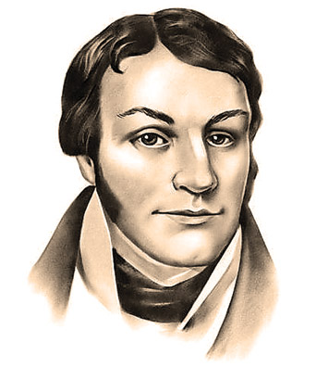
H. F. Kwitka, der literarische Deckname
Hrizjko Osnowjanenko, der erste hervor­
ragende Schriftsteller und Dramatiker
der neuen ukrainischen Literatur, der
Prominente des öffentlichen Lebens
wurde am 18. November 1778 geboren.
Sein Heimatsort ist das Dorf Osnowa
(jetzt die Stadt Charkiw). Er nahm am gesellschaftlichen und kulturellen Leben von Charkiw aktiv teil. Kwitka–Osnowjanenko wurde Mitglied
der wissenschaftlichen Gesellschaft an
der Charkiwer Universität, war auch ei­
ner der Begründer des Charkiwer Thea­
Ters. Seine ersten Werke veröffentlichte er in der Zeitschrift “Ukrainischer Bote”
(“Ukrajinskyj Westnyk”). Seine Werke schrieb er in der ukrainischen und russischen Sprache.Seine größten Werke sind die Lustspiele “Fremder aus der Hauptstadt”, “Die Wahlen des Adels”, “Der Offiziersbursche Schelmenko” und andere. Man nannte Kwitka Osnowjanenko “den Vater der ukrainischen Prosa”. Sein Schaffen übte einen bedeutenden Einfluss auf die weitere Entwicklung der ukrainischen Literatur aus.Er starb am 8. August1843.
H. F. Kwitka-
Osnowjanenko

Slide 4
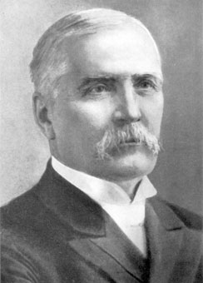
Mykola Lyssenko
Mykola Vitalijowitsch Lyssenko, der her­
vorragende ukrainische Komponist, Et­
nograph, Dirigent und Pianist wurde
am 22. März 1842 im Dorf Hrynjky
(Gebiet Poltawa) geboren. Zuerst studierte er an der Charkiwer
Universität, später in Kyjiw an der
Fakultät für Naturwissenschaften.
Nach seiner Initiative wurden eine
Studentenmusikgruppe und ein Chor
geschaffen.
Er war Dirigent dieser Musikgruppe,
und sie traten oft vor dem Studenten­
publikum auf.
Lyssenko fühlte, dass die Musik seine
Berufung und sein Element ist. Sein erstes Werk heißt “Vermächtnis”, “Sammlung der ukraini­
schen Lieder”. Seine Werke liegen der nationalen Opernkunst der Ukraine zugrunde. M. V. Lyssenko starb 1912 und wurde in Kyjiw begraben.

Slide 5
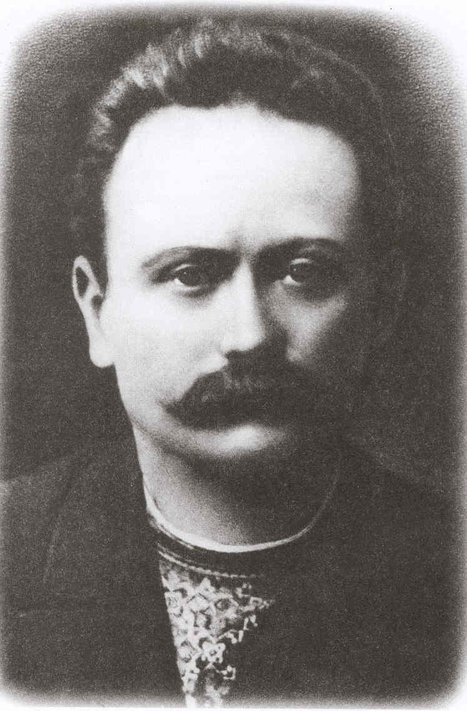
Iwan Franko
Iwan Franko, einer der leidenschaftli­
chen Kämpfer für das ukrainische Volk,
wurde am 27. August 1856 im Dorf Na­
gujewytschi im Bezirk Drogobytsch in
Galizien geboren. Besonders lebendig sind in seiner Dichtung die Gefühle zur Heimat und Freiheit.
Deshalb hing sein Herz schon in Kin­
derjahren an den Liedern von Schewt­
schenko, der den Freiheitskampf sei­
nes leidenden Vaterlandes in seinen
Gedichten und Poemen besungen
hatte.
Sein Werk, den “Kobsar”, kannte der
junge Franko fast völlig auswendig. Er beherrschte viele slawische und
westeuropäische Sprachen. In Nagujewytschi schrieb er die Novellen
“Boryslaw lacht”, “Sachar Berkut”, eine
Gedichtssammlung “S werschyn ta nysyn”. Iwan Franko starb am 28. Mai 1916 in Lwiw.

Slide 6
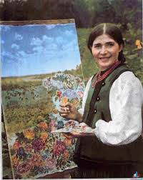
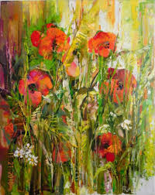
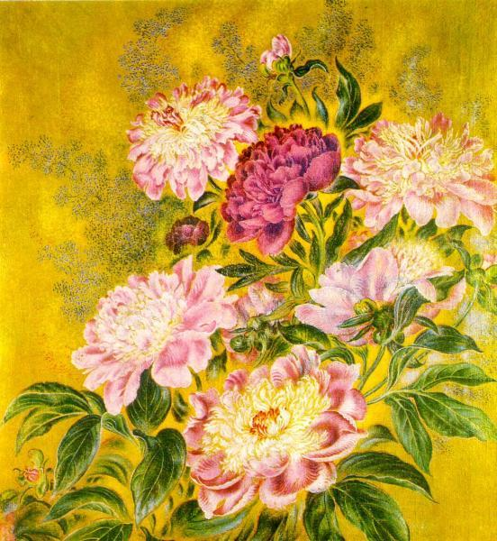
Kateryna Bilokur
K. Bilokur wurde am 24. November
1900 im Dorf Bohdaniwzi, des ehema­
ligen Bezirkes Pyrjatin des Gebiets
Poltawa (jetzt Kyjiwer Gebiet) in einer
Bauernfamilie geboren. Ihre ersten Zeichnungen waren fantastische Vögel, seltsame Blumen auf dem Stück Leinwand, die sie mit Russ, Kohle und auch mit Farben aus Rüben, Zwiebeln und Holunder malte. Sie versuchte in die künstlerisch­keramische Fachschule einzutreten, aber sie hatte kein Schulzeugnis. Selbst entdeckte sie Geheimnisse der Malereitechnik und der Komposition der Zeichnung.
Die Eltern waren gegen ihre
Betätigung und hielten sie für sinnlos. Besonders schön sind ihre Bilder
“Lilien”, “Blumen am Abend” (1942),
“Dachlien”.Dem Bild “Die Zaren–Ähre” klatschte man Beifall in einer Gemäldeausstellung in Paris. Im Jahre 1961 starb sie im Dorf Bohdaniwzi.

